Slide 1
Sci-fi
Arbeit der Gruppe 5

Slide 2
Inhaltsverzeichnis
Gruppenthemen
Unterthemen
Hypothesen + dazu Unterthemen
Fragenrunde

Slide 3
Gruppenthema
Sci-fi
Wieso
Wozu
Ein geteilte Interesse in Sci-fi so wie deren Welten
Wir haben schon Kenntnisse in diesen Gewissen Thema
Sci-fi beinhaltet meist tiefere themen
Die Visionen der Zukunft ansehen der Macher zu analysieren
Ideen und Konzepte Durcharbeiten die in Sci-fi filme vertreten sind

Slide 4
Sci-fi bereitet die Menschen auf Ausserirdischen Kontakt vor
Keith Grossteil
Joao Kleinteil
Steiner Kleinteil

Slide 5
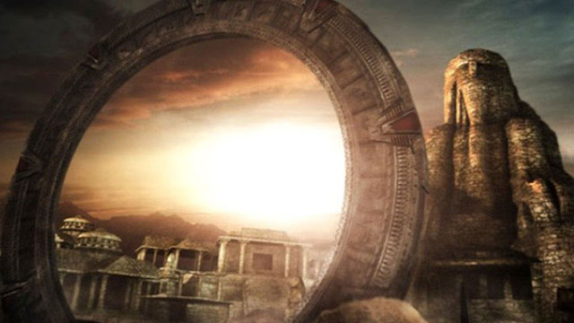
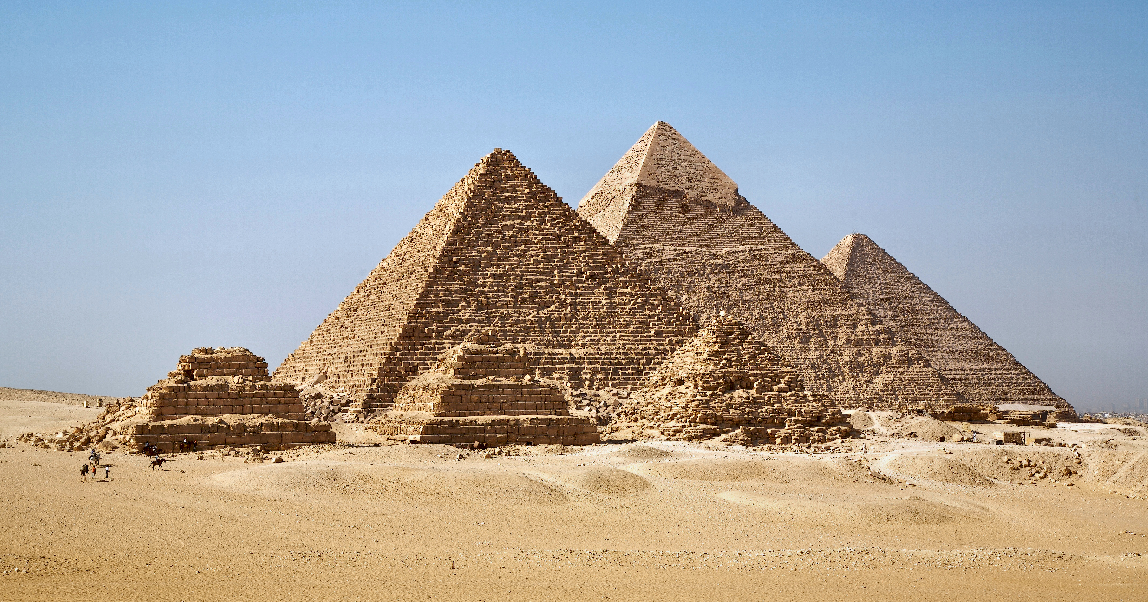
Stargate und die Aliens
Ausserirdische sind seit unseren Anfängen präsent und haben die Menschen ebenso beeinflusst wie die Menschen sie beeinflusst haben.

Slide 6
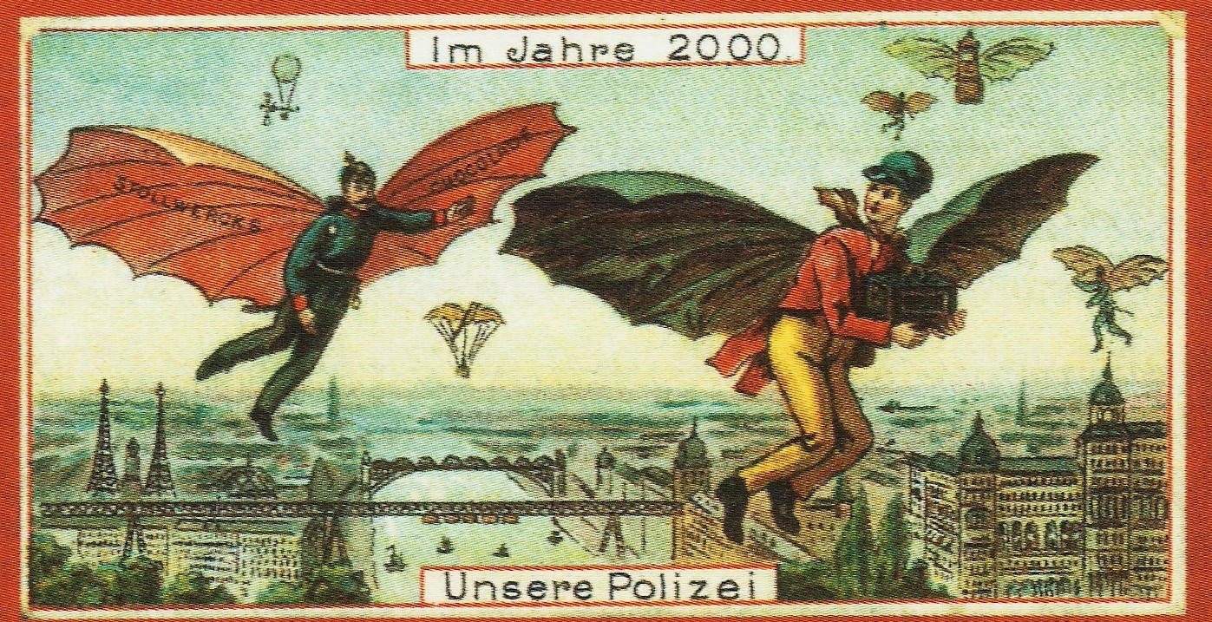
Das gezeichnete Bild der Zukunft spiegelt die Gegenwart und deren Erwartungen in die Zukunft
Ansehen welche Ideen und Ideologien in ihre Visionen Vertreten sind
Von Welcher Zukunft warnen/prophezeien diese Filme
Stollwerck Sammelkarte ~1898

Slide 7
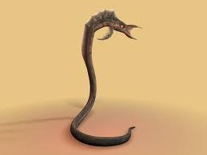
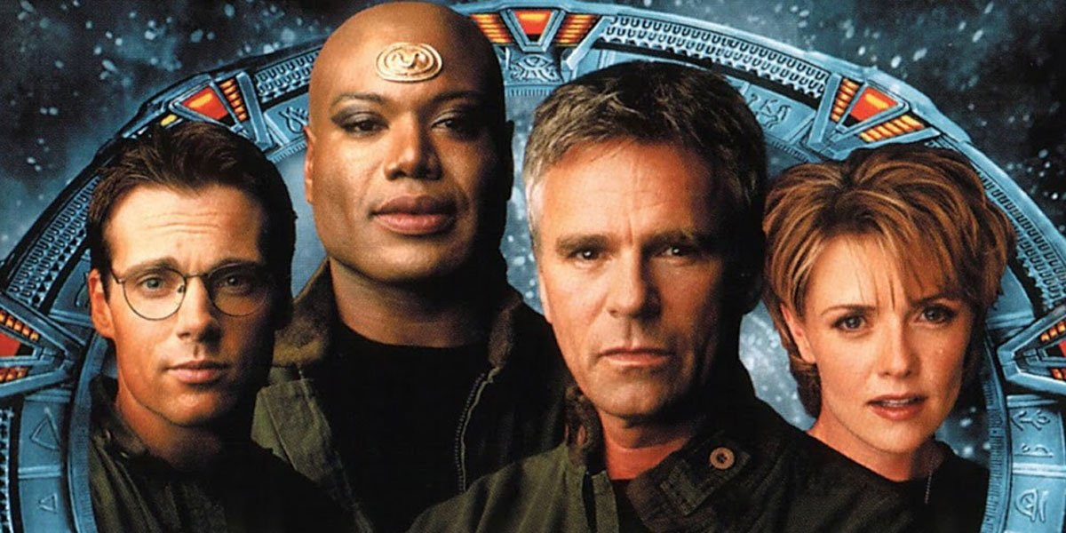
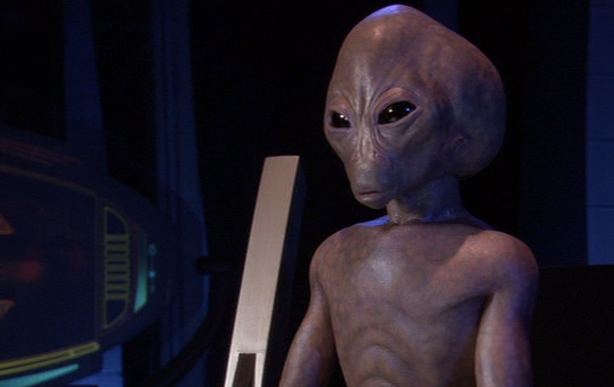
Stargate und die Zukunft
Hoffnungsvoll
Jedoch achtsam von dem fremden

Slide 8
Trotz der unzähligen Bedrohungen des Sci-fi’s, ist der Mensch die Grösste
Steiner Grossteil
Keith Kleinteil
Joao Kleinteil

Slide 9
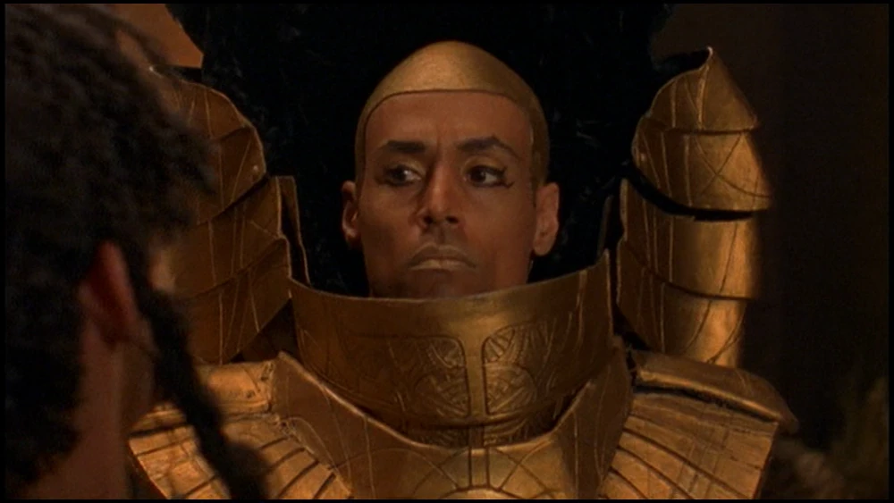
Mensch selber als Feind in Stargate
Aliens nahmen einst die Menschen zu fremde Planeten als Sklavenarbeiter
Bei dies nahmen sie nicht nur die Menschen sondern auch ihre Kultur, Aussehen und schlechtesten Fertigkeiten mit ihnen.
Als die mächtigsten Alien feinde verschwanden, wurde Mensch gegen Mensch wieder der Zentrum des Konflikt

Slide 10
Fragerunde & Bemerkungen

Slide 11
Quellenangaben
https://www.forbes.com/sites/johncumbers/2023/02/15/ben-reinhardt-is-on-a-mission-to-make-sci-fi-a-reality/

